Slide 1
BÀI TẬP THỰC HÀNH 2
VIẾT CHƯƠNG TRÌNH
GIẢI BÀI TOÁN TIN HỌC

Slide 2
Tình huống 1: Bài toán cộng và chia hai số nguyên.
CÂU 1:
{1}
Tong_thuong
program
;
{9}
;
(
readln
)
b
{2}
;
uses
crt
{10}
tong
:=a+b
;
{3}
a, b, tong:
;
var
integer
{11}
:=a/b
thuong
;
{4}
real
thuong:
;
{12}
writeln
tong:5);
(‘a+b= ’
,
{5}
begin
{13}
writeln
thuong:5:2);
(‘a/b= ’
,
{6}
‘nhap a: '
;
(
writel
)
{14}
;
readln
{7}
;
(
readln
)
a
{15}
end.
{8}
writel
;
(
‘nhap b: '
)

Slide 3
CÂU 2:
a | b | tong | thuong
425 | 13
-356 | 95
238 | 77
438
32.69
-261
-3.75
315
3.09

Slide 4
Tình huống 2: Bài toán cuộc đua Ốc và Rùa.

Slide 5
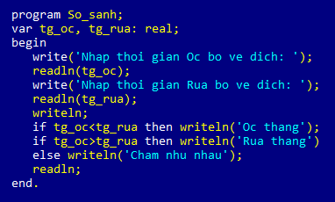
CÂU 3
Trường hợp An viết:
tg_oc = 0.99
tg_rua = 1
Kết quả:
Trả lời:
Đúng □ Sai □
Oc thang
Cham nhu nhau
✓

Slide 6

CÂU 3
Trường hợp Nam viết:
tg_oc = 0.99
tg_rua = 1
Kết quả:
Trả lời:
Đúng □ Sai □
Oc thang
✓

Slide 7
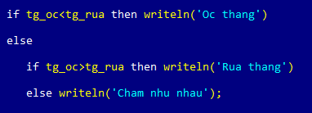
CÂU 3
Trường hợp Nga viết:
tg_oc = 0.99
tg_rua = 1
Kết quả:
Trả lời:
Đúng □ Sai □
Oc thang
✓

Slide 8
CÂU 4
Em hãy giải thích tại sao chương trình của …………… bị sai (in ra 2 kết quả) khi nhập vào bộ thử: tg_oc=0.99, tg_rua=1?
………………………………………………………………………………………
………………………………………………………………………………………
………………………………………………………………………………………
An

Slide 9
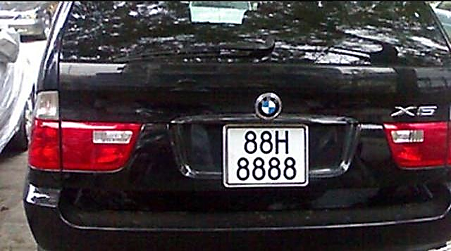
Tình huống 3: Chương trình kiểm tra biển số xe.

Slide 10
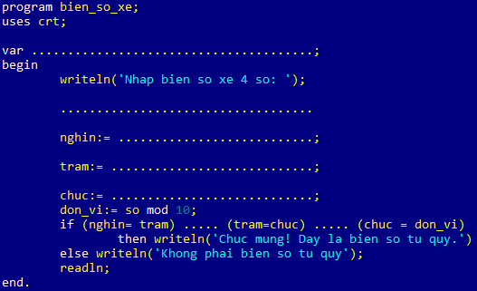
CÂU 5
so: integer; nghin, tram, chuc, don_vi:byte
readln(so);
so div 1000
(so mod 1000) div 100
(so mod 100) div 10
and
and

Slide 11
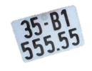


CÂU 6

Slide 12

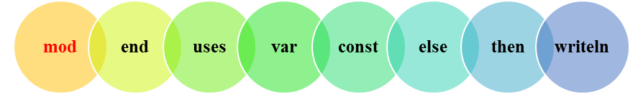
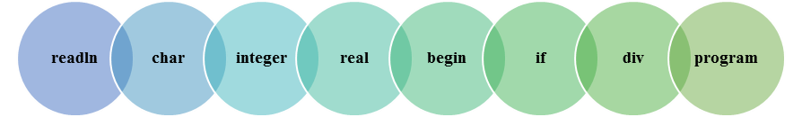
Game: Thư giãn với trò chơi “Nhanh tay lẹ mắt”

Slide 13
Game: Thư giãn với trò chơi “Nhanh tay lẹ mắt”
 | 1 | 2 | 3 | 4 | 5 | 6 | 7 | 8 | 9 | 10 | 11 | 12 | 13
1 | O | D | I | V | A | E | I | F | G | E | H | I | K
2 | B | D | G | D | Z | P | R | O | G | R | A | M | R
3 | C | F | T | H | E | N | R | D | Z | E | Z | H | N
4 | C | M | N | S | E | I | N | T | E | G | E | R | W
5 | O | Z | C | G | R | D | Z | U | S | E | S | Q | R
6 | N | R | H | R | H | E | B | O | S | X | D | Z | I
7 | S | E | A | F | R | M | A | U | A | O | L | D | T
8 | T | A | R | A | T | A | I | D | M | O | P | X | E
9 | X | L | W | G | R | T | Z | Q | L | G | W | T | L
10 | Q | T | J | E | C | X | R | T | J | N | L | R | N
11 | Z | Z | S | G | Q | Z | E | N | D | R | X | L | G
12 | K | L | Z | R | J | W | L | R | J | V | A | R | R
13 | E | B | E | G | I | N | E | Q | C | W | T | T | G

